Slide 1
Отчёт о проведённых работах в ЖК Воробьев дом
Октябрь 2022 года

Slide 2
Уважаемые жильцы и собственники помещений!
Мы подготовили для вас краткий отчет о выполненных Управляющей компанией работах в ЖК Воробьев дом за октябрь 2022 года.
Ваши пожелания и предложения по обслуживанию ЖК просим направлять:
на почту info@uk-vd.ru, по телефону + 7 (495) 940-55-55 или через мобильное приложение «Домиленд».
С заботой о вас,
УК Воробьев дом

Slide 3
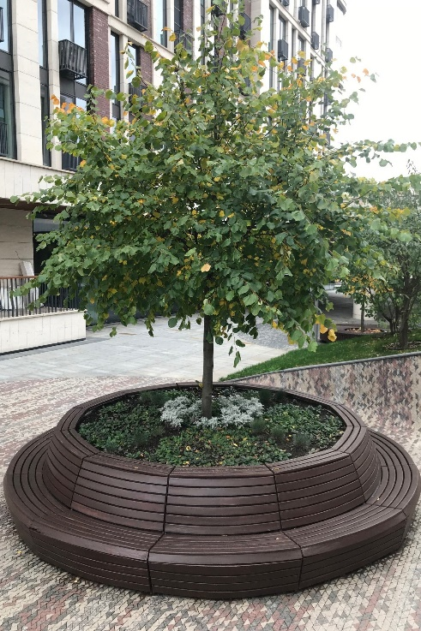
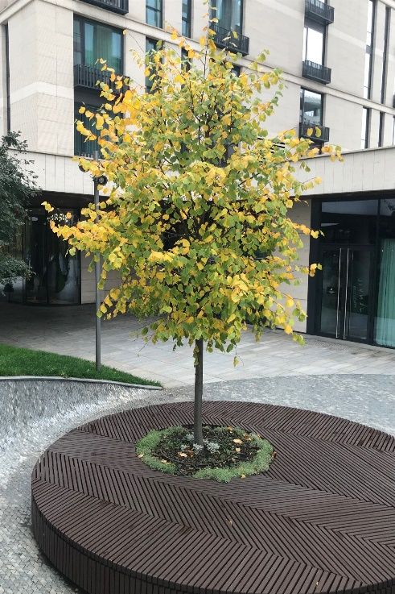
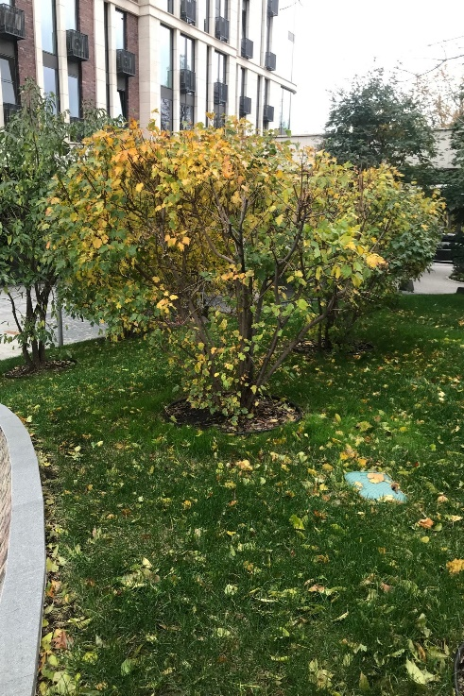
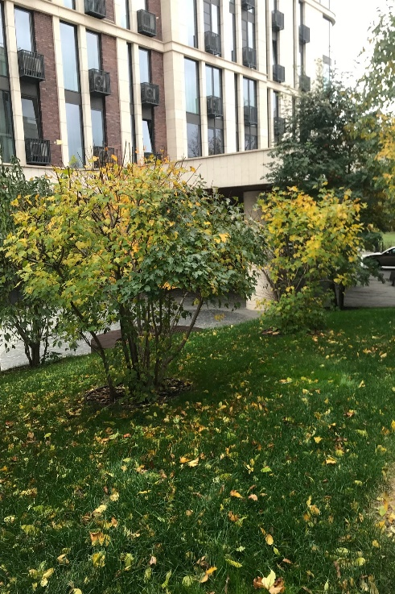
Обслуживание и уход за
декоративными растениями и газоном
Санитарная обрезка сломанных и сухих веток кустарников и хвойных растений
Обработка кроны калины от вредителей и мучнистой росы , обрезка повреждений
Формирующая обрезка и кронирование деревьев, кустарников на высоту более 2 метров (рябины, клены, бересклеты, калины), кронирование клена на центральной клумбе, лечение повреждения ствола клена цементированием и обработка Раннет
Удаление отмерших листьев растений центральной клумбы и клумб внутри скамеек. Обрезка хост, ирисов и пионов

Slide 4
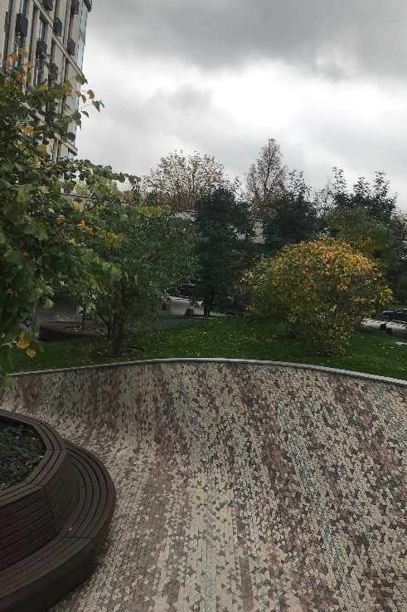
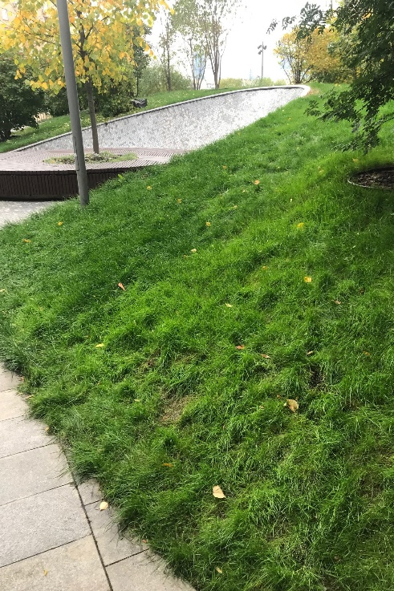
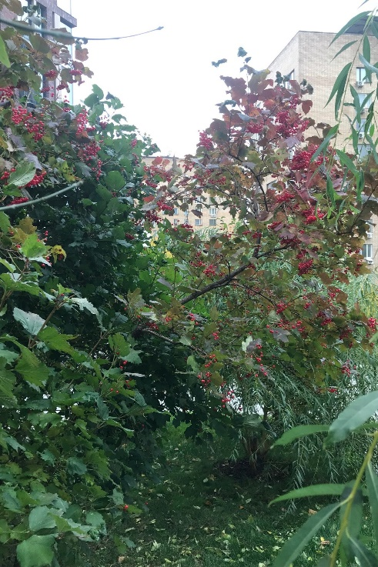
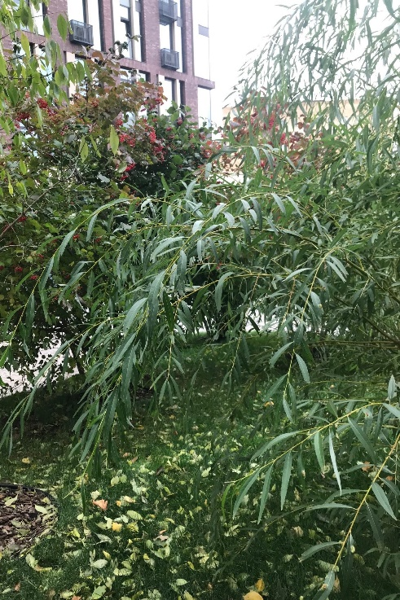
Обслуживание и уход за
декоративными растениями и газоном
Подкормка деревьев и кустов с внесением комплексного осеннего удобрения,
Пересадка кустов кизильника, взамен сломанных и поврежденных на гостевой парковке, осенняя подкормка на стоянке и в зоне пожарного шлагбаума
Осенний покос газона, прочесывание участков газона от опавших листьев и мусора
Обработка препаратом Раннет трещин стволов деревьев от моробоин (рябины, калина)

Slide 5
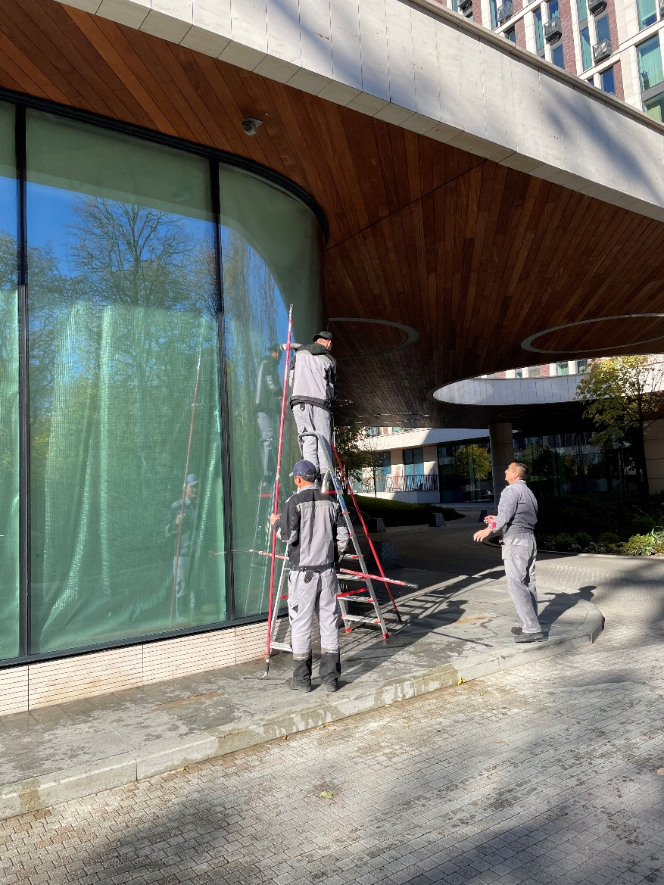
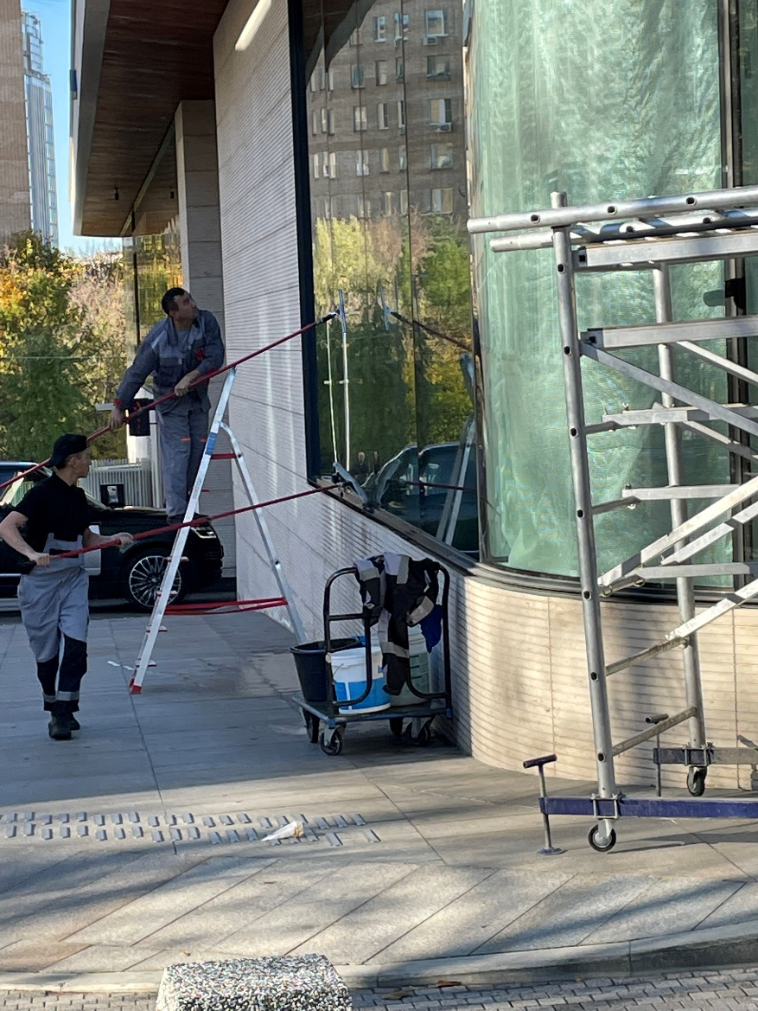
Мытье окон первого этажа

Slide 6
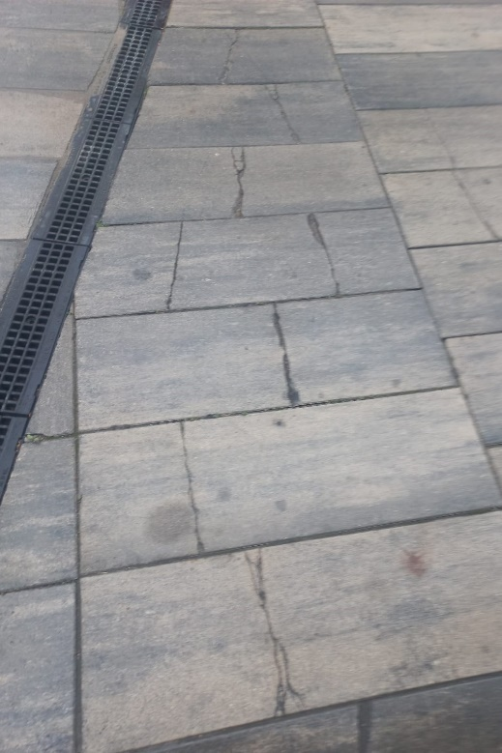
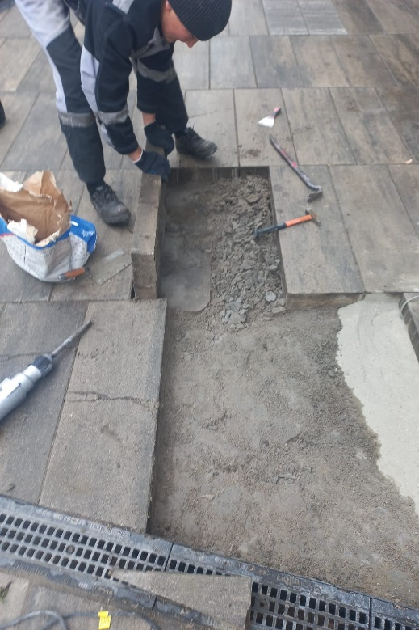
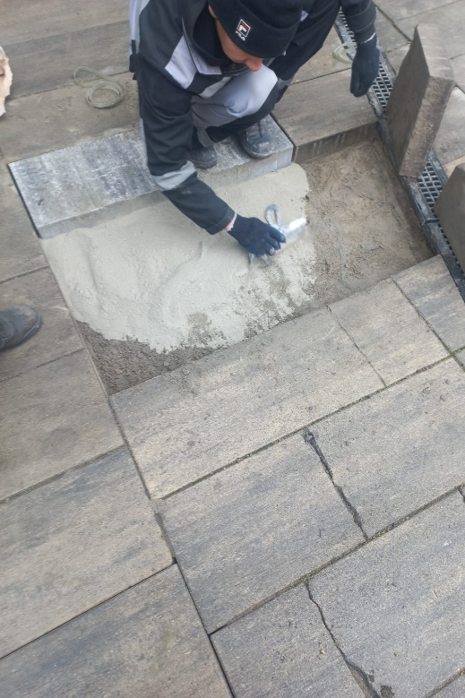
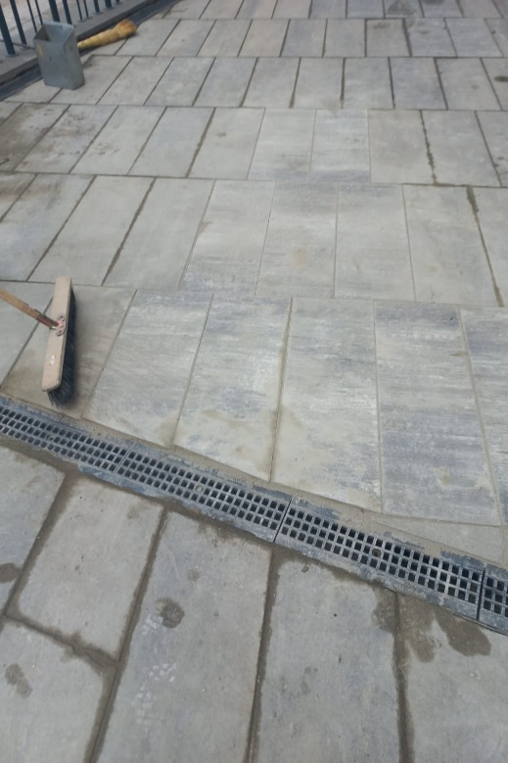
Замена тротуарной плитки

Slide 7
Вывоз мусора
Организовали ежедневный сбор и вывоз хозяйственно-бытовых отходов. Ведём раздельный сбор мусора. Строительный мусор вывозится по отдельным заявкам.
 | 2022 год | в т. ч. октябрь 2022 года
Бытовой мусор | 687,7 м³ | 74,4 м³
в т.ч. РСО | 9,6 м³ | 0 м³
Строительный мусор | 288 м³ | 16 м³
Всего | 1 085,7 м³ | 112 м³
Утилизация элементов питания | 10 кг | 0 кг

Slide 8
Инженерно-техническое обеспечение ???
Восстановлена работа насосов теплоснабжения (вентиляция запущена в штатном режиме)
Ремонт стояка ГВС в подъезде №2 на первом этаже
Ремонт гидроизоляции на кровле
Замена приводов огнезащитных клапанов
Выявлены и исправлены поломки в 73 светильниках внутреннего освещения, заменено 21 ламп и 20 стартеров
Осмотрено 53 светильников аварийного освещения, заменено 19 ламп, 10 стартеров
Техническое обслуживание доводчиков внутренних дверей
Проведен ремонт лифта в подъезде №1 (замена тросика двери лифта).

Slide 9
Работа с заявками
За октябрь 2022 года выполнили 422 заявок через систему «Домиленд»
Тип заявки | 2022 год | в т. ч. октябрь 2022 года
Пропуск | 3 337 | 288
Диспетчерская служба (в т. ч. аварийные заявки) | 571 | 134
Всего | 3 908 | 422

Slide 10
Аварийные заявки
Дата | Время | Помещение | Содержание заявки | Принятые меры | Привлечении 3-х лиц
25.10.2022 | 10:05 | Кв-177 | Обнаружена протечка из системы канализации | Протечка устранена | Не привлекались

Slide 11
Услуги консьержей
За истекший период консьержи стремились создать комфортные условия для жильцов ЖК Воробьев дом: оказывали помощь в принятии заказов, корреспонденции и сопровождали гостей.
График работы: ежедневно 9:00-21:00
 | 2022 год | в т.ч. октябрь 2022 года
Всего выполнено заявок (сопровождение гостей, прием заказов и т.д.) | 19 702 | 2 060

Slide 12
Уборка здания и территории
В октябре выполнили следующие работы (кроме ежедневных работ):
Вид уборки | Место уборки
Комплексная уборка грязезащитных решеток в тамбурах вестибюля | Подъезд №№ 1,2 и 3
Шлифовка пола коридоров с использованием роторной машины | Подъезд №№ 2 и 3
Сборка и складирование теннисных столов | Прилегающая территория
Подготовка территории к зимнему сезону | Прилегающая территория

Slide 13
Фонд капитального ремонта
Октябрь 2022 года
Остаток средств на начало периода | 24 800 626,52 ₽
Всего поступило | 697 256,21 ₽
Всего потрачено | 0,00 ₽
Остаток средств | 25 497 882,73 ₽
Справочно: задолженность собственников в фонд капитального ремонта | 935 946,33 ₽

Slide 14
Планы на ноябрь 2022 года
Инженерные системы | Клининг и придомовая территория
Техническое ворот в паркинг | Укрытие туи на зиму
Монтаж бесперебойных блоков питания для защиты лифтовых порталов | Промывка трапов на этажах
Проведение ремонтных работы в станции управления теплоснабжением | Сухая протирка стен в лифтовых холлах и тамбур-шлюзах
Проведение технического обслуживания системы видеонаблюдения (очистка всех элементов от пыли) | Сухая протирка люстр и светильников в вестибюлях с помощью туры
Обустройство комнаты хранения колясок | Полировка пола в холе подъезда №1

Slide 15
СПАСИБО ЗА
ВНИМАНИЕ
С заботой о вас

